Slide 1

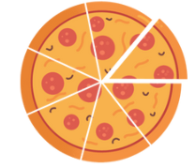

Đây là gì?
SỐ NGUYÊN

Slide 2
Đây là gì?
PHÂN SỐ

Slide 3

SỐ HỌC 6 - CHƯƠNG 5: PHÂN SỐ
BÀI 1: PHÂN SỐ CÓ TỬ SỐ VÀ MẪU SỐ
LÀ SỐ NGUYÊN (T1)
GIÁO VIÊN GIẢNG DẠY: DƯƠNG HUYỀN TRANG

Slide 4
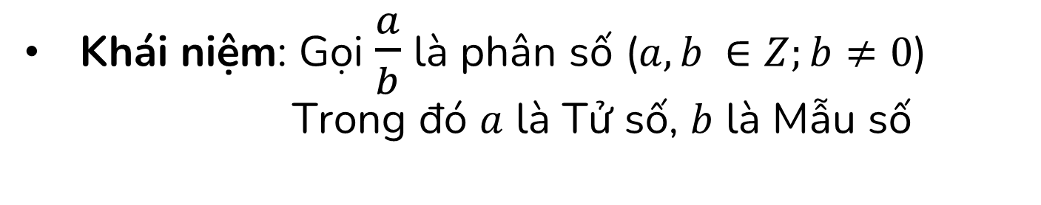
I. KHÁI NIỆM PHÂN SỐ
Khái niệm: Gọi $\frac{a}{b}$là phân số ($a, b ∈Z;b≠0$)
Trong đó $a$ là Tử số, $b$ là Mẫu số

Slide 5














TRẮC NGHIỆM HÌNH THỂ
$$\frac{0,7}{6}$$
$$\frac{0,7}{6}$$
$$\frac{−3}{−8}$$
$$\frac{−3}{−8}$$
Cách viết sau đây có cho ta 1 PHÂN SỐ không?
$$\frac{−5}{0}$$
$$\frac{−5}{0}$$
$$6$$
6

Slide 6
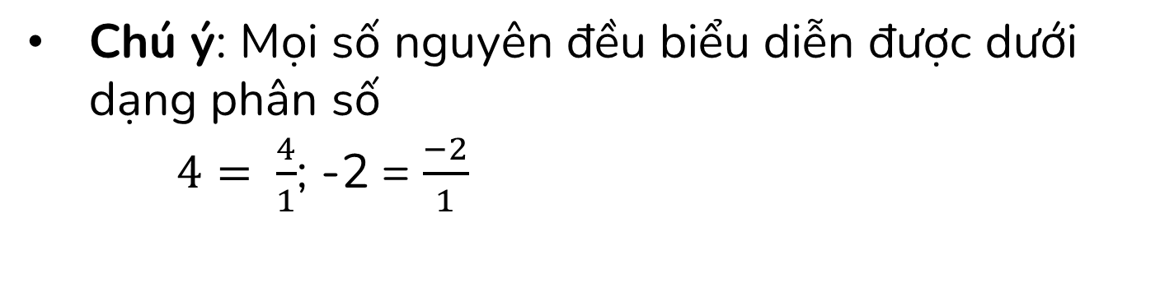
I. KHÁI NIỆM PHÂN SỐ
Khái niệm: Gọi $\frac{a}{b}$là phân số ($a, b ∈Z;b≠0$)
Trong đó $a$ là Tử số, $b$ là Mẫu số
Chú ý: Mọi số nguyên đều biểu diễn được dưới dạng phân số
$4= \frac{4}{1}$; -2 = $\frac{−2}{1}$

Slide 7

II. HAI PHÂN SỐ BẰNG NHAU
Định nghĩa: Gọi $\frac{a}{b}=\frac{c}{d}$nếu $a. d=b.c$
$(a,b,c,d∈Z;b,d≠0$)

Slide 8
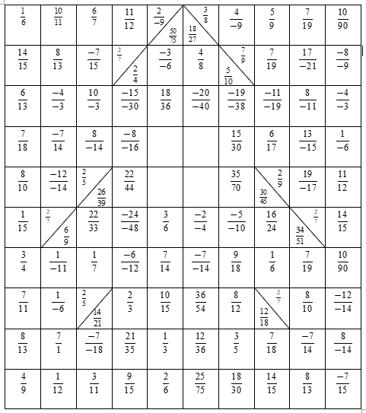
PHIẾU BÀI TẬP: BỨC HÌNH BÍ ẤN
Yêu cầu: Hoàn thành phiếu theo nhóm 4
Sau khi hoàn thành xong phiếu, các nhóm sẽ đính phiếu lên bảng

Slide 9
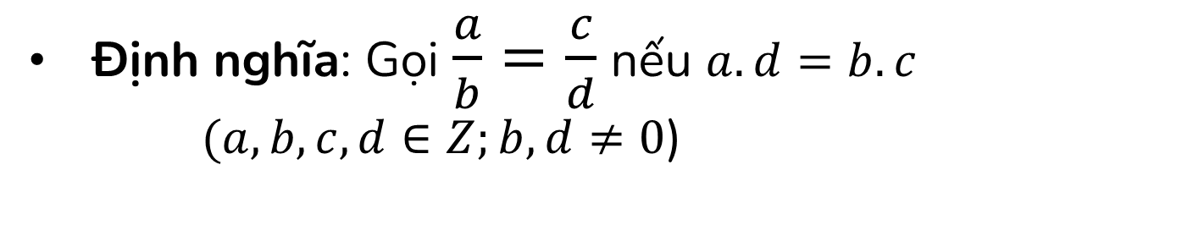
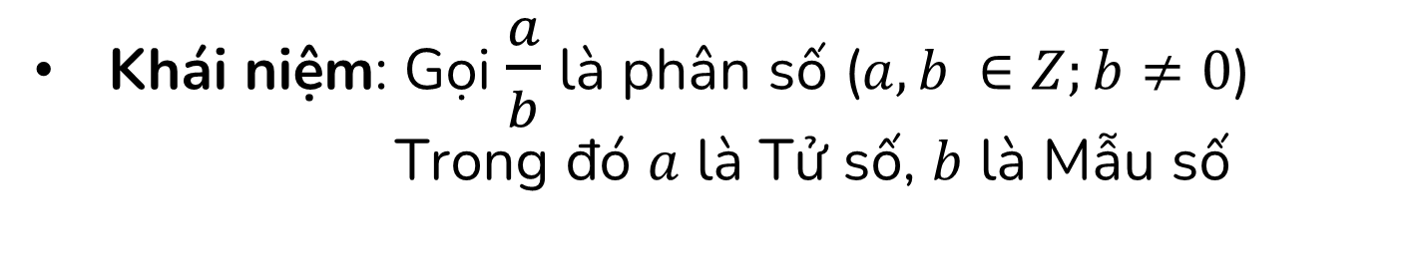
TỔNG KẾT
Khái niệm: Gọi $\frac{a}{b}$là phân số ($a, b ∈Z;b≠0$)
Trong đó $a$ là Tử số, $b$ là Mẫu số
Chú ý: Mọi số nguyên đều biểu diễn được dưới dạng phân số
Định nghĩa: Gọi $\frac{a}{b}=\frac{c}{d}$nếu $a. d=b.c$
$(a,b,c,d∈Z;b,d≠0$)

